Slide 1
проф. д-р Павел Бойчев КИТ-ФМИ-СУ 2022
Тема №12
Скелети

Slide 2
В това занятие
Кости и скелети
Кожа и скелети
Морфинг

Slide 3
Кости и скелети

Slide 4
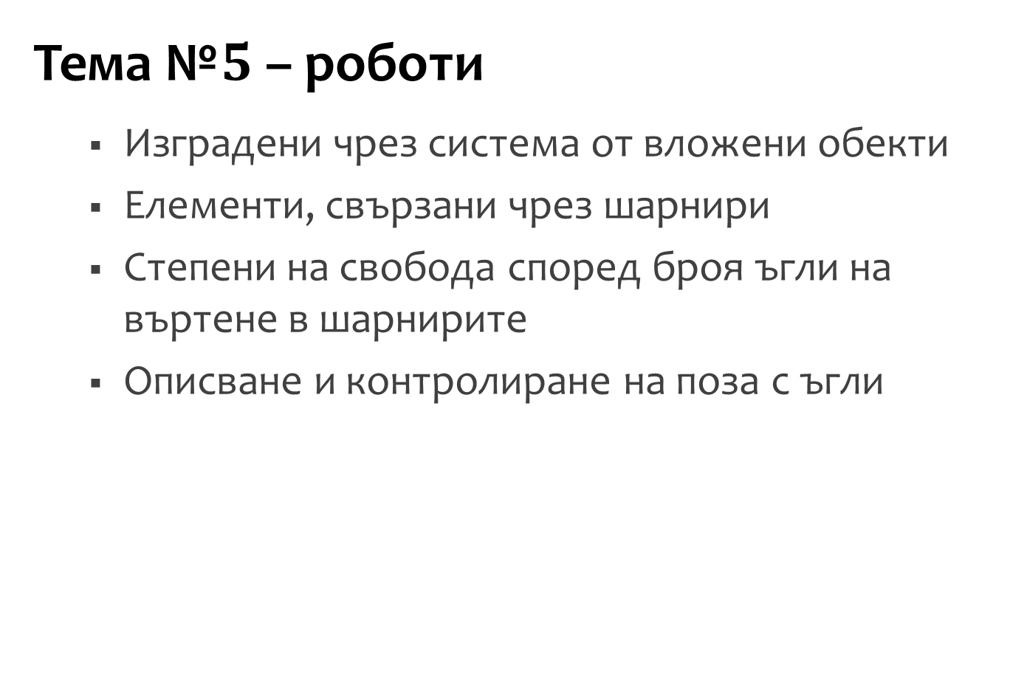
Припомняне
Тема №$5$ – роботи
Изградени чрез система от вложени обекти
Елементи, свързани чрез шарнири
Степени на свобода според броя ъгли на въртене в шарнирите
Описване и контролиране на поза с ъгли

Slide 5
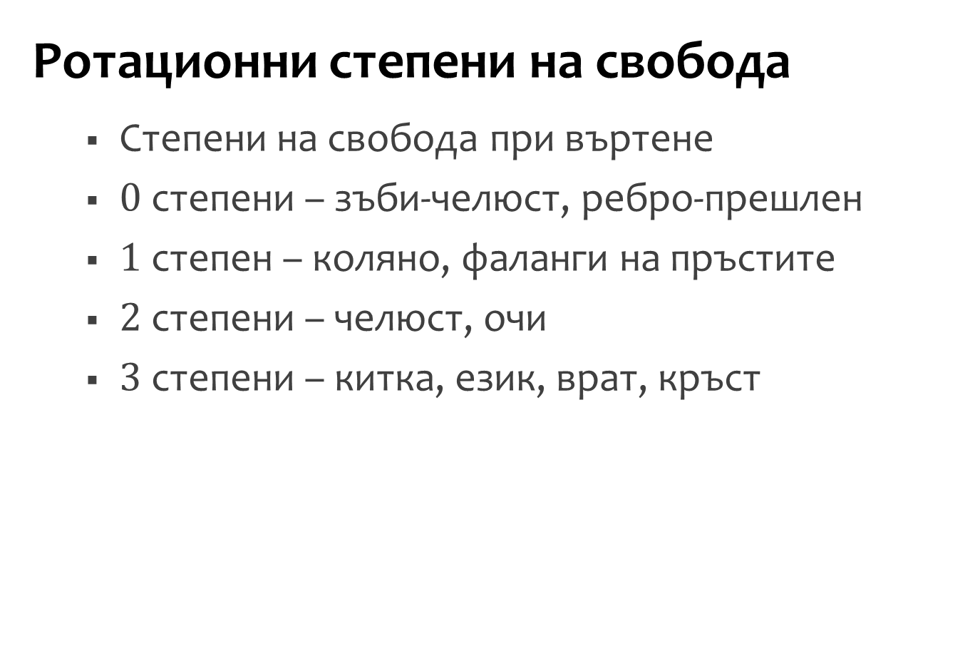
Човек като робот
Ротационни степени на свобода
Степени на свобода при въртене
$0$ степени – зъби-челюст, ребро-прешлен
$1$ степен – коляно, фаланги на пръстите
$2$ степени – челюст, очи
$3$ степени – китка, език, врат, кръст

Slide 6
Скелет
Дървовиден модел от свързани елементи
Има един главен, първичен елемент
Всеки друг елемент има точно един родител
Роботите са частни случаи на скелети
Терминология
Кост (bone) – недеформируеми елементи
Става (joint) – връзка между костите
Кожа (skin) – гъвкава повърхнина над костите

Slide 7
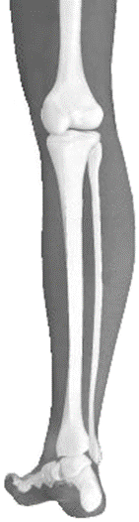
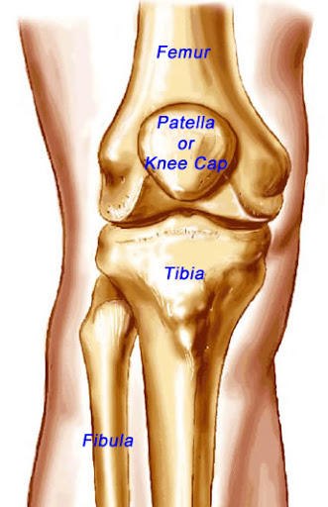
Опростяване на скелет
Не е нужно точно анатомично представяне
Например, тибия и фибула се сливат
При нужда се добавят нови кости
Тибия
Фибула

Slide 8
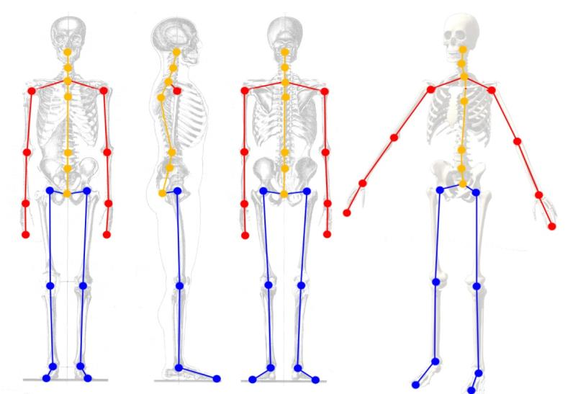
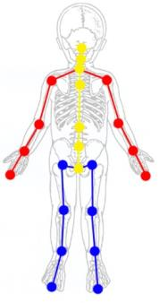
Човешки скелет
Топология, независеща от възрастта
Ако е с ръкавици, не се моделират пръсти

Slide 9
Движение на скелет
Пряко задаване на движението
За всеки ъгъл в става се задава отделна функция спрямо времето
Движение чрез интерполация
Задават се само основните пози
Междинните пози се интерполират

Slide 10
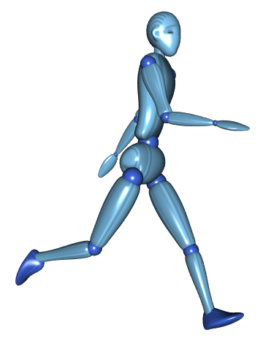

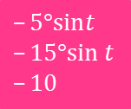




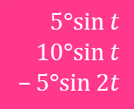






$$5°sin⁡t$$
$$10°sin⁡t$$
$$–5°sin⁡2t$$
$$−30°sin⁡t$$
$$30°sin⁡t$$
$$20°\left(\sin{t}+1\right)$$
$$–30°\left(\sin{t}+1\right)$$
$$−20°\left(\sin{t}+1\right)$$
$$30°\left(\sin{t}+1\right)$$
$$–5°sint$$
$$–15°sin⁡t$$
$$–10$$
$$10°sin⁡t$$
$$10°sin⁡t$$
$$−30°sin⁡t$$
$$10°sin⁡t$$
$$30°sin⁡t$$
$$20°–30°\sin\left(t –\frac{π}{4}\right)$$
$$20°+30°\sin\left(t –\frac{π}{4}\right)$$
$$30°–30°\sin\left(t –\frac{π}{4}\right)$$
$$30°+30°\sin\left(t –\frac{π}{4}\right)$$

Slide 11
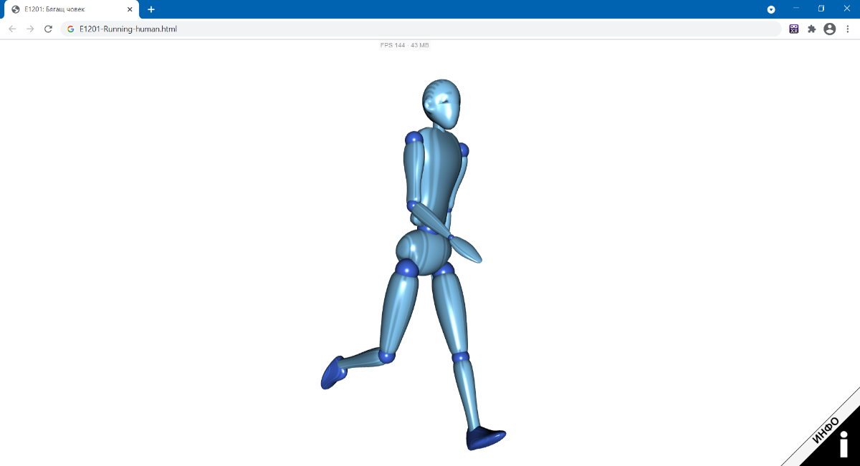
Движението в действие
Използваният модел е от дисциплината „Основи на компютърната графика“

Slide 12
Създаване на скелети

Slide 13
Кости и скелет
Кост
Обект Bone
Почти идентичен на базовия обект Object3D
Помощен обект
Обект SkeletonHelper
Създава образ на „гол“ скелет чрез отсечки
Самият скелет само по себе си е невидим

Slide 14
Един крак
Скелет на крак
Опростен модел с бедро, прасец и ходило
Дължини 20, 15 и 5
legA
Главна кост (бедро)
legB
legC

Slide 15
Стъпка №1 – дефиниране на костите
Създаване с new THREE.Bone()
Свързване в дърво с метода add
Позицията на кост неявно определя „размера“ на родителската кост
Y
X
20
Y
X
15
Къде трябва да е 5? М?
Y
X

Slide 16
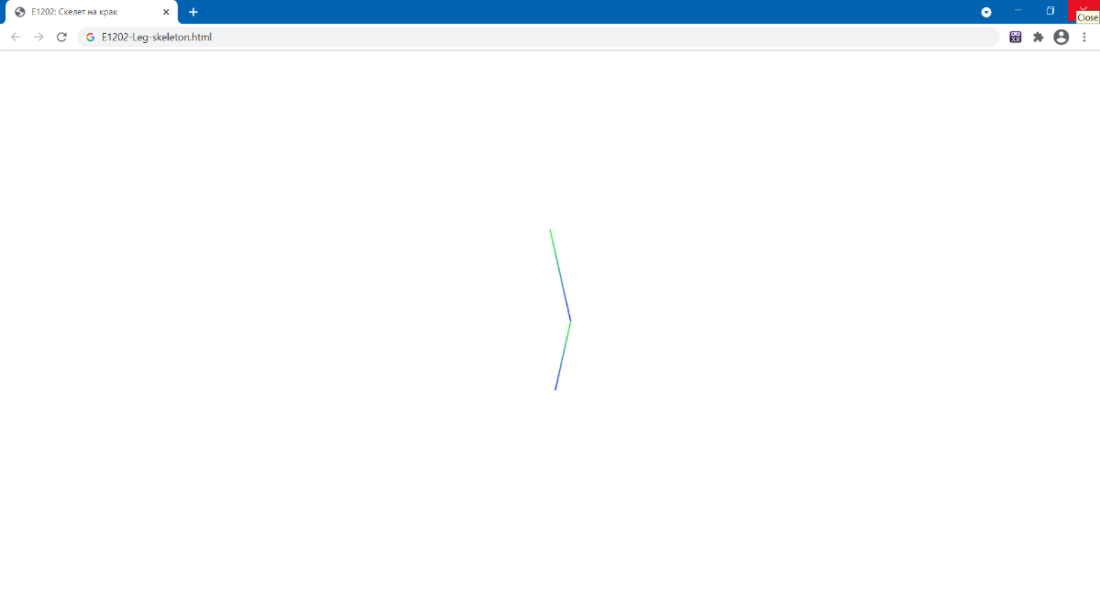
Стъпка №2 – движение
Въртене на костта в точката на закачане
Показване на скелета със SkeletonHelper
Ходилото липсва

Slide 17
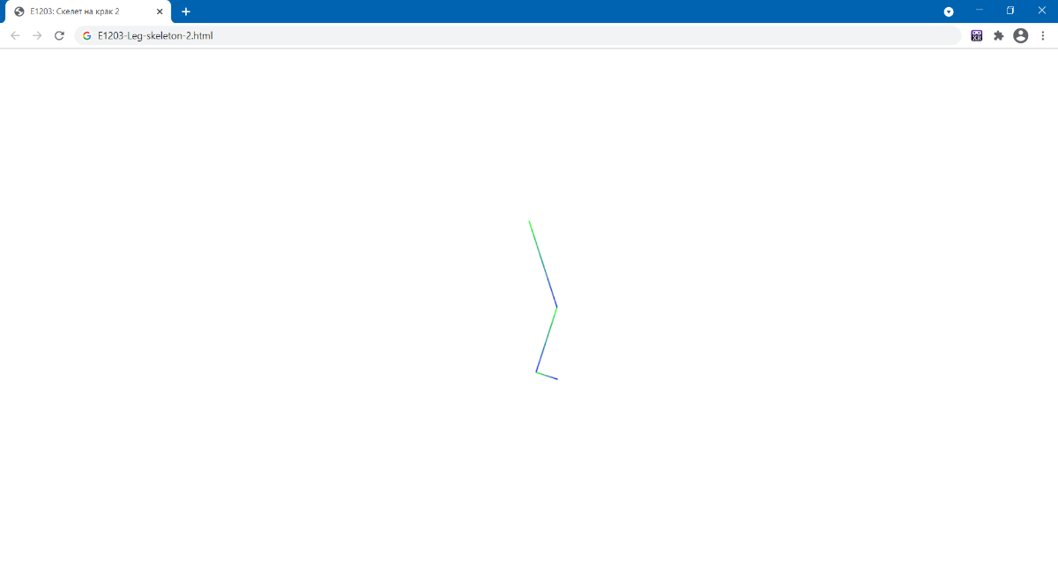
Показване на ходило
Добавяме фиктивна кост, от положението на която да се нарисува ходило

Slide 18
Два крака
Втори крак
Двата крака са с еднаква структура, но са отместени в противоположни посоки по Z
Добавен е нов корен на дървото – кост pelvis, към която са „закачени“ двата крака
Y
pelvis
X
Y
legA1
X
Y
legA2
X
Y
X

Slide 19


Противоположно движение
Ако за единия крак ъгълът е $a+bsin⁡t$, то за другия ще е $a−bsin⁡t$

Slide 20
Кожа

Slide 21
Роля на кожата
Основна роля
Скелетът придава основната форма, това е позата на цялото тяло
Кожата придава гладкостта на тялото
Свойства на кожата
Гъвкава, огъва се според костите
Заглажда острите ръбове на скелета

Slide 22
Разположение
Кожата „пакетира“ костите
Разполага се на разстояние от тях
По възможност без нежелани ефекти като издуване, сплескване и самопресичане
Кожа
Скелет

Slide 23
Реализация
Контролни точки
Закачени на разстояние от скелета
Дефинират повърхнина (обвивка) над скелета
Промяна на позата
Променя положението на костите и закачените към тях контролни точки
Променените контролни точки генерират нова повърхнини

Slide 24
Повърхини към контролните точки
Костите също са невидими обекти
Контролни точки, фиксирани към костите
Контролните точки са невидими обекти

Slide 25
Още информация
Термин skinning
В графиката означава слагам кожа
Извън графиката означава одирам
Термин skinned mesh
Мрежа от полигони, която се деформира според позата на скелет
Не се фиксира как е направена връзката между скелета и кожата

Slide 26
Структура на кожата
Не е задължително кожата да е сплайн или подразделенa повърхнина, може да е друга мрежа от полигони
Не е задължително кожната точка да е закачена към точно една кост – може да е към няколко и със съответни тегла
Почти винаги координатите на кожните точки са спрямо локалната координатна система на костта, към която са закачени – така остават фиксирани и константни

Slide 27
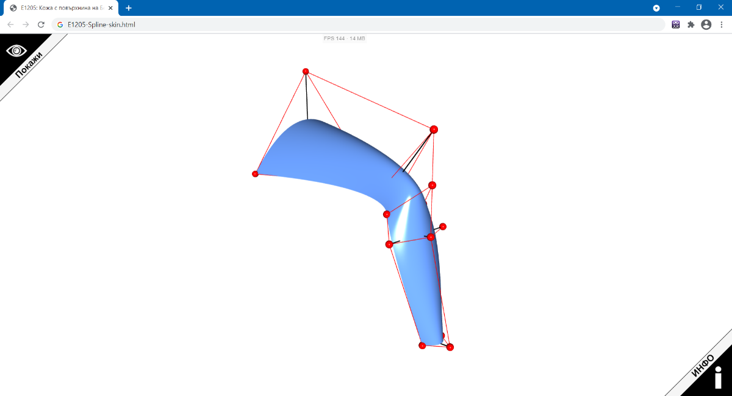
Пример №1
Кожа чрез повърхнина на Безие над три кости за бедро, коляно и прасец

Slide 28
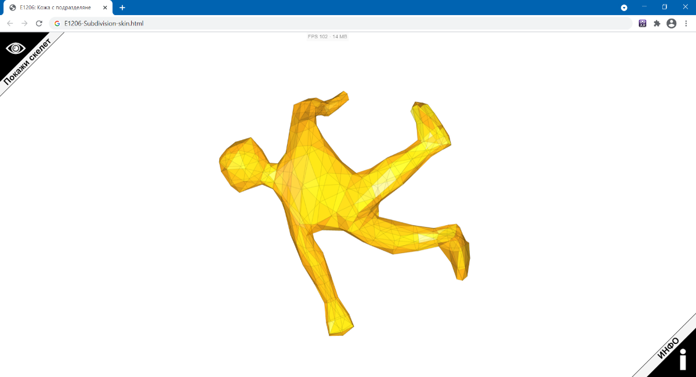
Пример №2
Кожа чрез подразделяне, което се смята при всяка промяна в позата на скелета

Slide 29
Пряко задаване на кожа
Обект SkinnedMesh
Позволява дефинирането на кожа
Свързана е със скелет и се огъва според него
Документацията е откъслечна – подходяща е за референция, но не и за запознаване
Какво да направим?
Ползваме примера към SkinnedMesh
Одираме го, докато го разберем

Slide 30
Обратно инженерство
На английски reverse engineering
Пресъздаване на обект, чрез изучаване на поведението и конструкцията му
Прилага се при липса на достатъчно данни как е създаден обекта и как функционира
Често изисква опити и грешки
Един от най-мощните методи за учене

Slide 31
Пауза за 5 минути
Нека всеки сам да се опита да разбере примера от документацията:
https://threejs.org/docs/#api/en/objects/SkinnedMesh

Slide 32
Основен алгоритъм
Използва се стандартна геометрия
Добавят ѝ се атрибути skinIndex и skinWeight
Създава се 3D обект чрез SkinnedMesh, вместо само с Mesh
Обектът се свързва със скелет чрез bind
От тук нататък промяна в позата на скелета трябва да променя и върховете на обекта

Slide 33
Мистерията със skinIndex и skinWeight
Всеки скелет помни масив от кости в bones[]
Връх на повърхнината
Свързан с от 1 до 4 кости
Свойство skinIndex – вектор от индексите на тези кости (спрямо масива bones)
Свойство skinWeight – вектор от теглата на индексираните в skinIndex кости

Slide 34
Пример с една връзка
Връх е свързан с една кост
Контролните точки запазват относителното си положение спрямо костта на свързване
(0,0,0) на костта
(0,0,0) на другата кост
Фиксирана към костта

Slide 35
Пример с двойна връзка
Един връх е свързан с две кости
След сгъване вече е с междинно положение
По 50% от двете кости
Спрямо едната кост
Междинно положение
Спрямо другата кост

Slide 36
Свързване на кожа и кости
Геометрията е набор от върхове спрямо началната точка на геометрията
Свързването с bind към скелет определя координатите на върховете спрямо костите
Свободна
геометрия
Свързана
геометрия
Контролните точки са невидими обекти

Slide 37
Експеримент
Първи опит с кожа
Дълъг правоъгълен обект
Скелет от две еднакви кости
Огъване на кожата
При свързване само с една кост
При свързване с две кости с различни тегла

Slide 38
Скелет
Две вертикални кости, всяка с дължина 30
Сложени в масива bones, а той – в skeleton
Геометрия
Правоъгълен паралелепипед с височина 60
Y
+30
Геометрия на кожата на обекта
bone[1]
0
bone[0]
-30

Slide 39
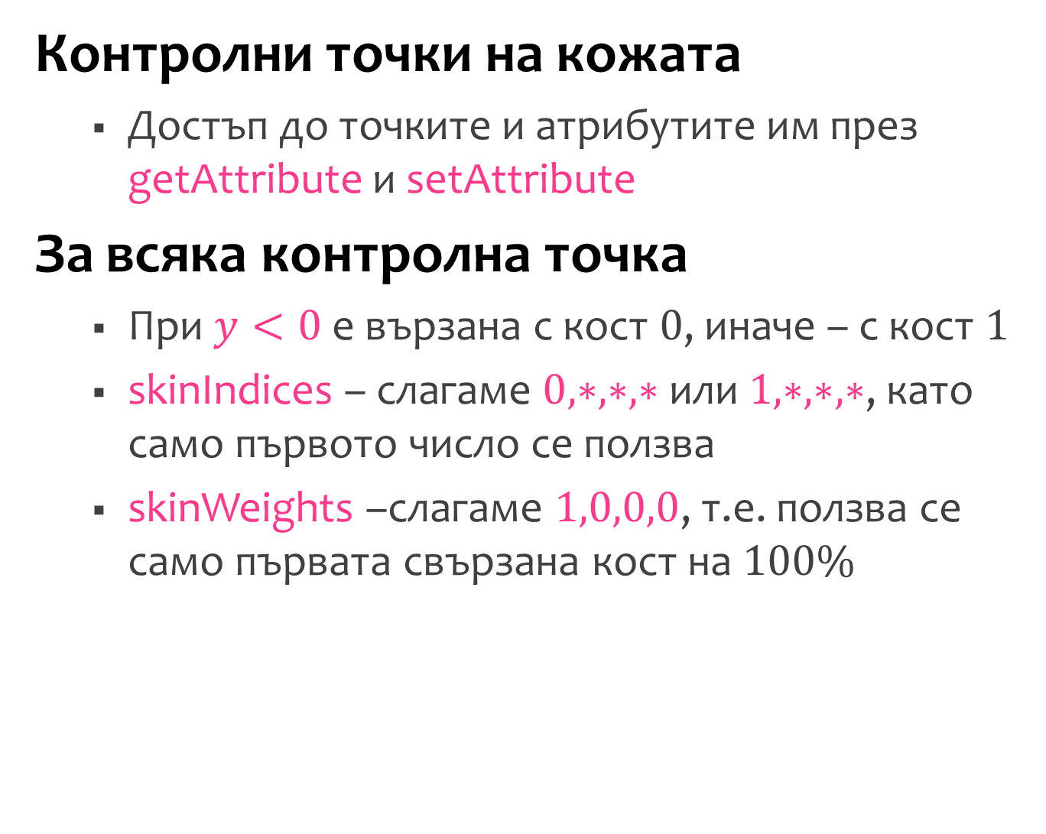
Контролни точки на кожата
Достъп до точките и атрибутите им през getAttribute и setAttribute
За всяка контролна точка
При $y<0$ е вързана с кост 0, иначе – с кост 1
skinIndices – слагаме $0,∗,∗,∗$ или $1,∗,∗,∗$, като само първото число се ползва
skinWeights –слагаме $1,0,0,0$, т.е. ползва се само първата свързана кост на 100%

Slide 40
Създаване на кожата като обект
Обект SkinnedMesh
Добавя се главната кост към обекта с add
Настройват се локалните координати с bind
Важно
Само връх се свързва с кост, затова кожната геометрия е с много слоеве (при нас са 11)
Атрибутите за индекси и тегла трябва да са типизирани с Uint16BufferAttribute и Float32BufferAttribute

Slide 41
Върхове от геометрията на кожата
skinIndices
…, 1,0,0,0, … … 0,0,0,0, …
bones[1]
bones[0]
bone[1]
…, 1,0,0,0, … … 1,0,0,0, …
bone[0]
skinWeights
100%
100%

Slide 42
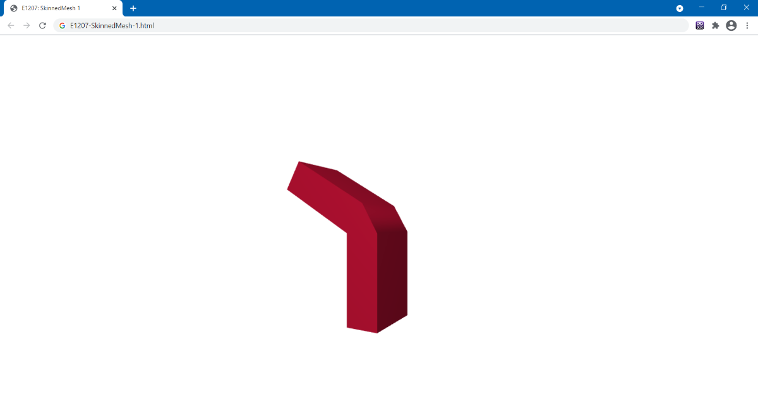
Резултат
Паралелепипедът прави чупка в кръста

Slide 43
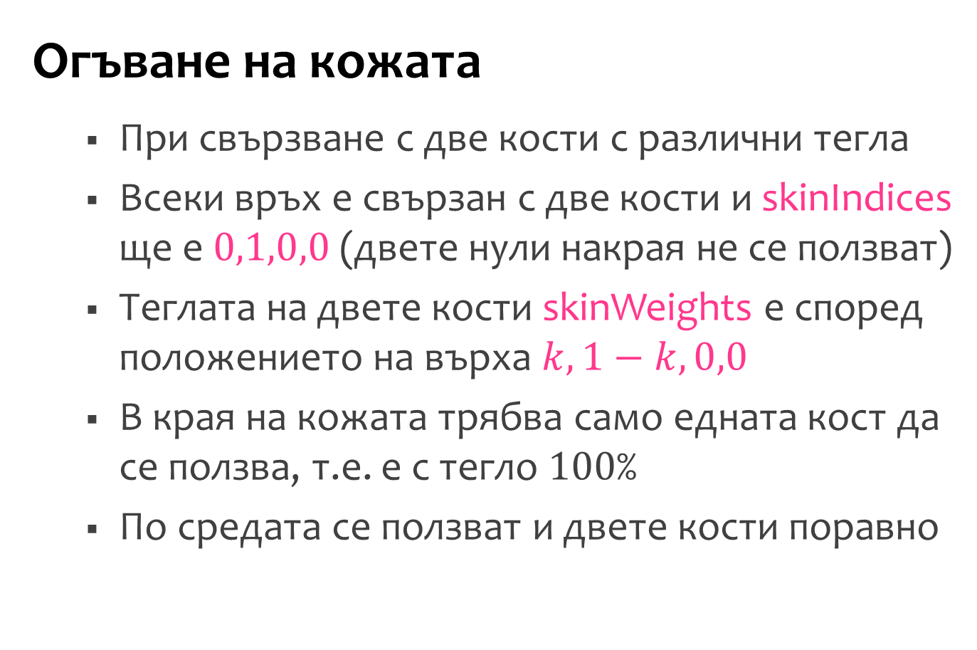
Експеримент – част II
Огъване на кожата
При свързване с две кости с различни тегла
Всеки връх е свързан с две кости и skinIndices ще е $0,1,0,0$ (двете нули накрая не се ползват)
Теглата на двете кости skinWeights е според положението на върха $k,1−k,0,0$
В края на кожата трябва само едната кост да се ползва, т.е. е с тегло 100%
По средата се ползват и двете кости поравно

Slide 44
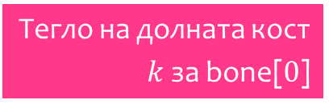
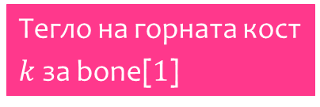
0%
100%
10%
90%
20%
80%
30%
70%
Тегло на горната кост
$k$ за bone[1]
40%
60%
50%
50%
60%
40%
70%
30%
Тегло на долната кост
$k$ за bone[0]
80%
20%
90%
10%
100%
0%

Slide 45
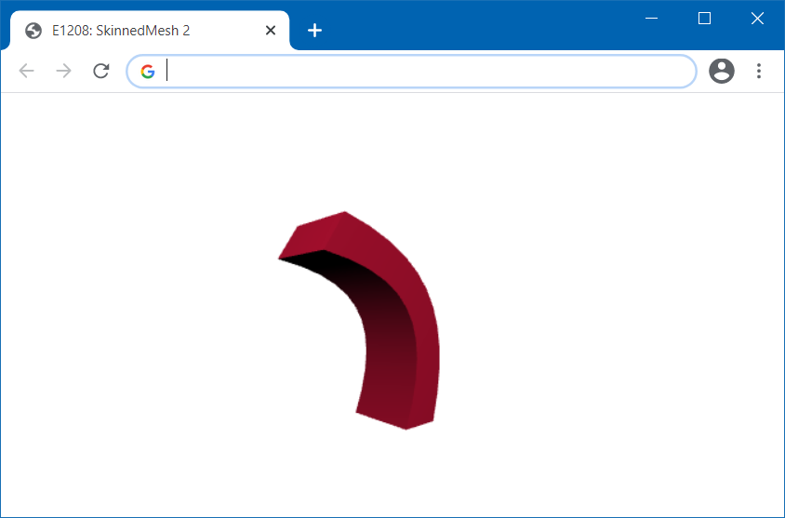
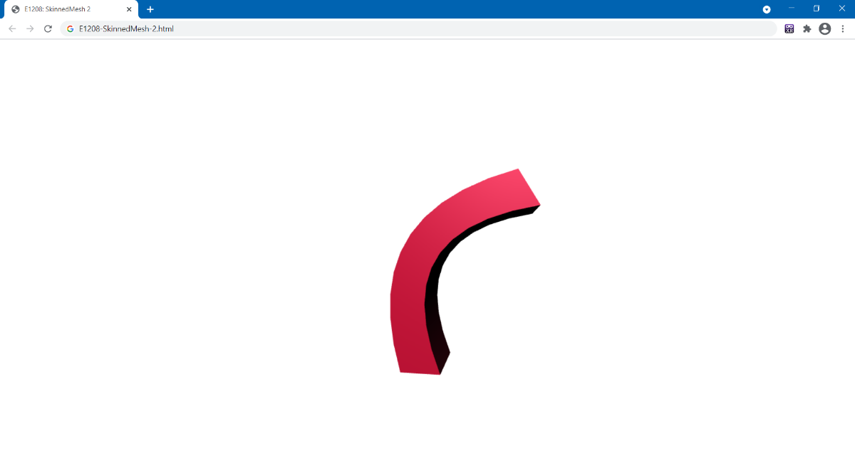

Slide 46
Експеримент – част III
Маркуч
Скелет от N кости, всяка с дължина 10
Кожа, която ги обхваща (това е маркучът)
Предизвикателства
Определяне на skinIndices и skinWeights по изцяло процедурен начин
Внимаваме с първата и с последната кост
Маркучът е релефен

Slide 47



Влияние на кост чрез косинусоида
Максимум в средата на костта, в краищата е 50%, а 0% в средите на съседните кости
100%
50%
50%
0%
0%
Кост №$i−1$
Кост №$i$
Кост №$i+1$

Slide 48

Релеф на маркуча
Геометрията на е хоризонтален цилиндър
Обхождаме върховете по оста $X$
Мащабираме $Y$ и $Z$ координатите на върховете с $0.9+0.1\sin{2x}$
Отместване
Аплитуда
0-ла на sin
0.1
0.9
0.1

Slide 49
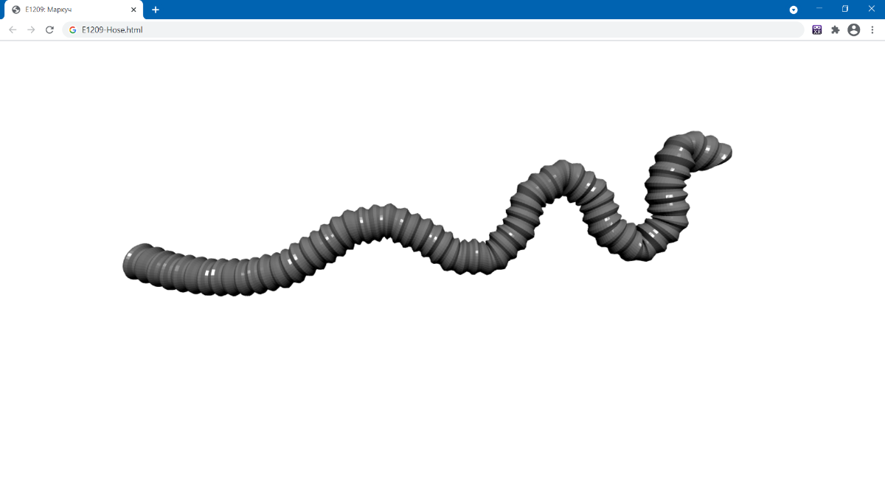

Slide 50
Морфинг

Slide 51
Морфинг
Техниката морфинг
На английски morphing, на български морфинг, понякога и морфиране
В графиката е плавно преминаване от едно изображение към друго
В 3D графиката е плавно преминаване от една форма или поза към друга

Slide 52
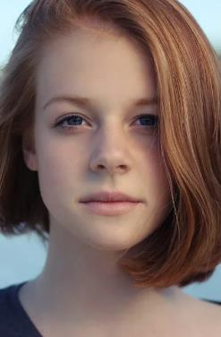
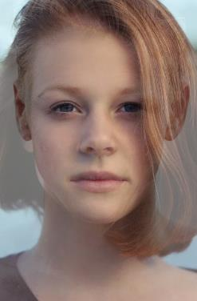
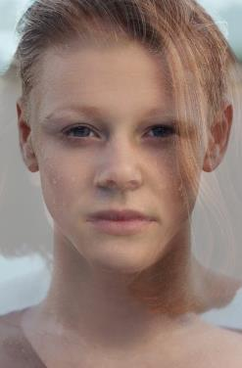
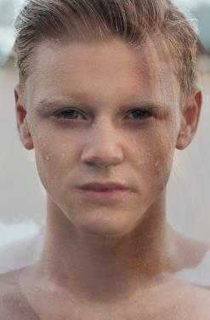
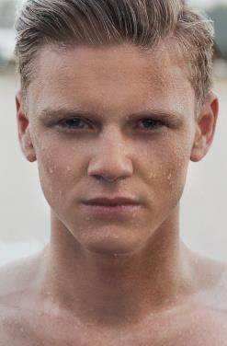
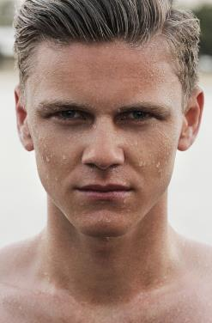
Морфинг на изображения
Желателно е основните елементи да са близки като форма, размер и разположение
100%
80%
60%
40%
20%
0%
0%
20%
40%
60%
80%
100%
Снимки: Free-Photos, Pixabay License,
https://pixabay.com/photos/girl-portrait-looking-young-female-919048/
https://pixabay.com/photos/man-face-wet-head-male-person-945482/

Slide 53
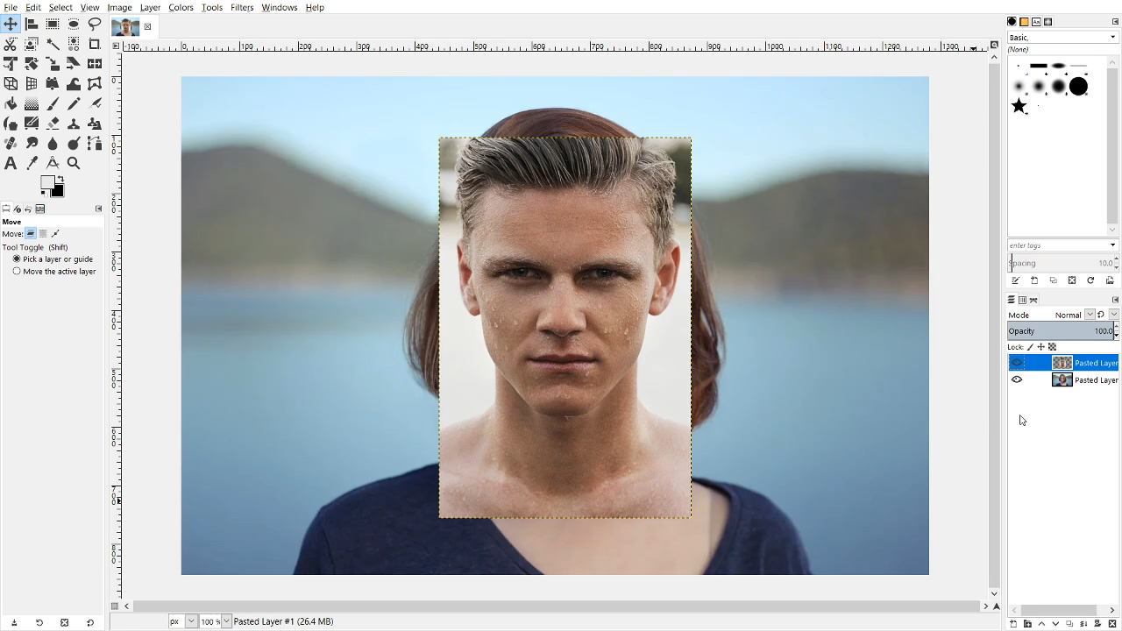
Пример
Ръчна демонстрация чрез GIMP

Slide 54
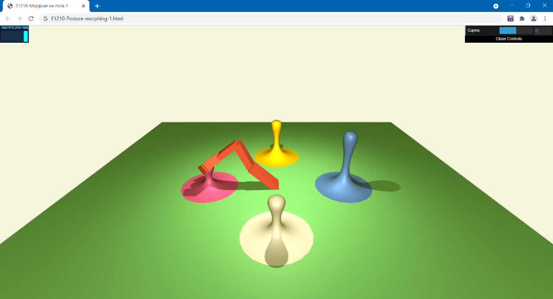
Морфинг на пози
Използвахме в темата с роботите (E0519)
Плавен преход на един набор от ъгли до друг

Slide 55
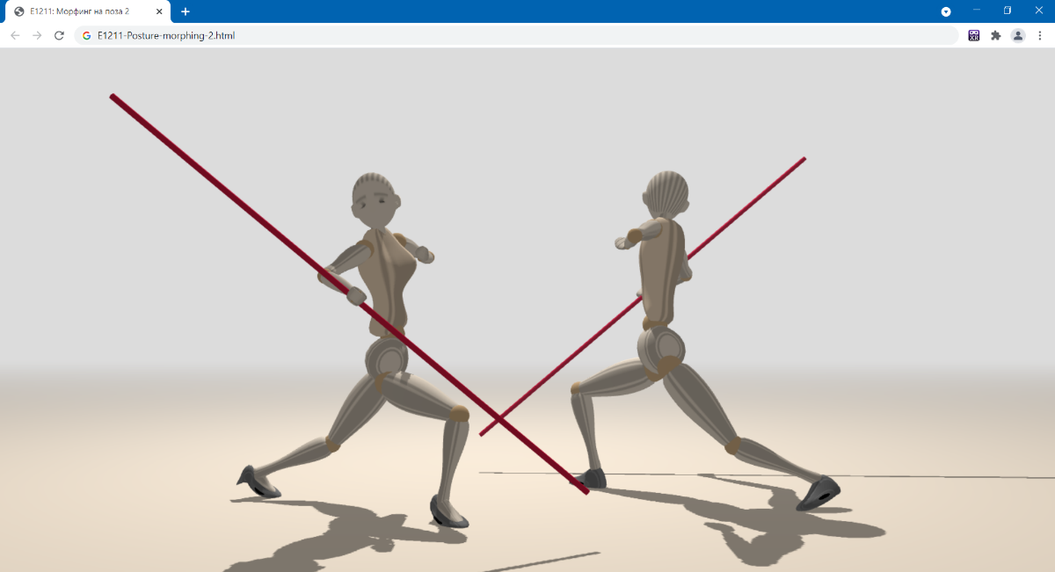
Библиотека mannequin.js
Отново морфинг на пози с промяна на ъгли
Внимание: ползва стар three.js

Slide 56
Морфинг на 3D форма
3D форми с един и същ набор върхове
Плавен преход на върховете от едните координати до другите координати
Крайна форма
Начална форма
Преход към съответния връх

Slide 57
Задача
Морфинг на форма
Морфинг между куб и сфера
Да са с еднакъв обем
Да се ползва вградената в Three.js функционалност за GPU морфинг на върхове
Коментари
GPU морфинг е по-бърз от CPU морфинг
Three.js ползва термина morph target

Slide 58

Размери
Обемът на куб със страна $a$ е $V_{c}=a^{3}$
Обемът на сфера с радиус $r$ е $V_{s}=\frac{4}{3}πr^{3}$
Равни по обем при $r=a\sqrt[3]{3/(4π)}$
Ако връх на куба е $\vec{v}$, то промяната на дължината на $\vec{v}$ до $\left|\vec{v}\right|=r$ го слага по сферата
Съответен връх по сферата
Връх по куба

Slide 59
GPU морфинг
Използва morphAttributes в геометрията
В него има елемент positions
В него има Float32BufferAttribute масив от координатите на върховете на геометрията на допълнителната форма (т.е. сферата)
В самият обект контролът доколко да се ползва допълнителната форма е чрез morphTargetInfluences[0]

Slide 60
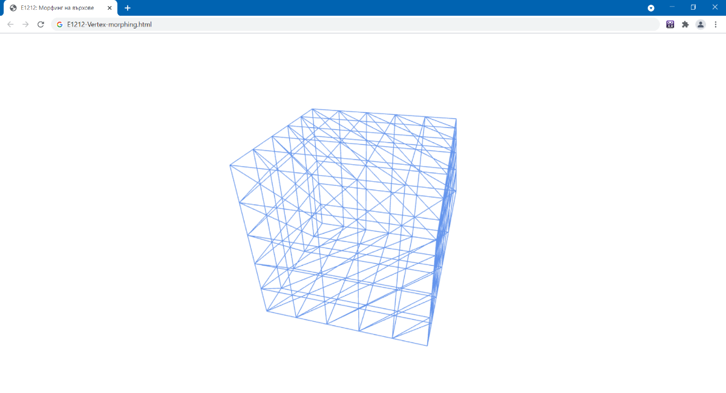
Резултат
Куб, който преминава в сфера, която преминава обратно в куб

Slide 61
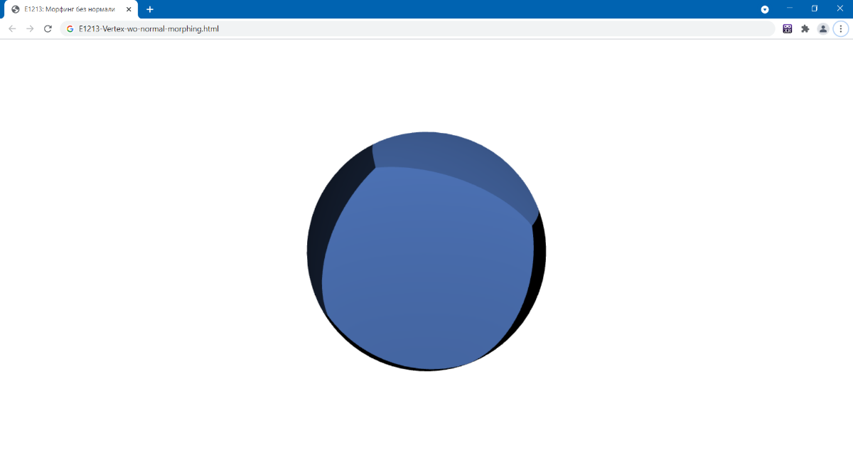
Обаче
Ако ползваме лъскав материал, се вижда проблем с осветяването

Slide 62
Решение
Трябва да се прави GPU морфинг и на нормалните вектори
Добавяме нормалните вектори в morphAttributes.normal
В материала се включва morphNormals
С morphTargetInfluences[0] се контролира заедно морфингът на върхове и нормали

Slide 63
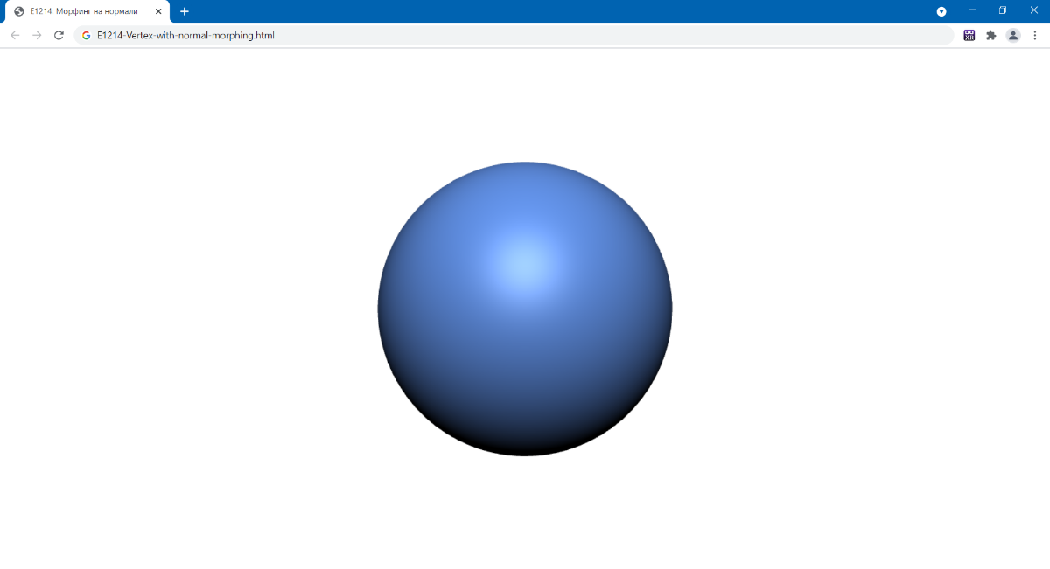
Резултат
Правилно осветени лъскави куб и сфера

Slide 64
Още за морфинга
Двойна цел
Основна форма в геометрията на обекта
Две алтернативни морфинг форми
Затова morphAttributes.position и morphTargetInfluences са масиви

Slide 65
Пример
Основната форма е куб
Добавяме вълнообразна плочка и сфера
Размисли
Нормалните вектори на вълнообразната плочка смятаме приблизително
При максимално влияние на плочката и на сферата се получава самопресичане, затова ограничаваме сумата им до 1.2

Slide 66
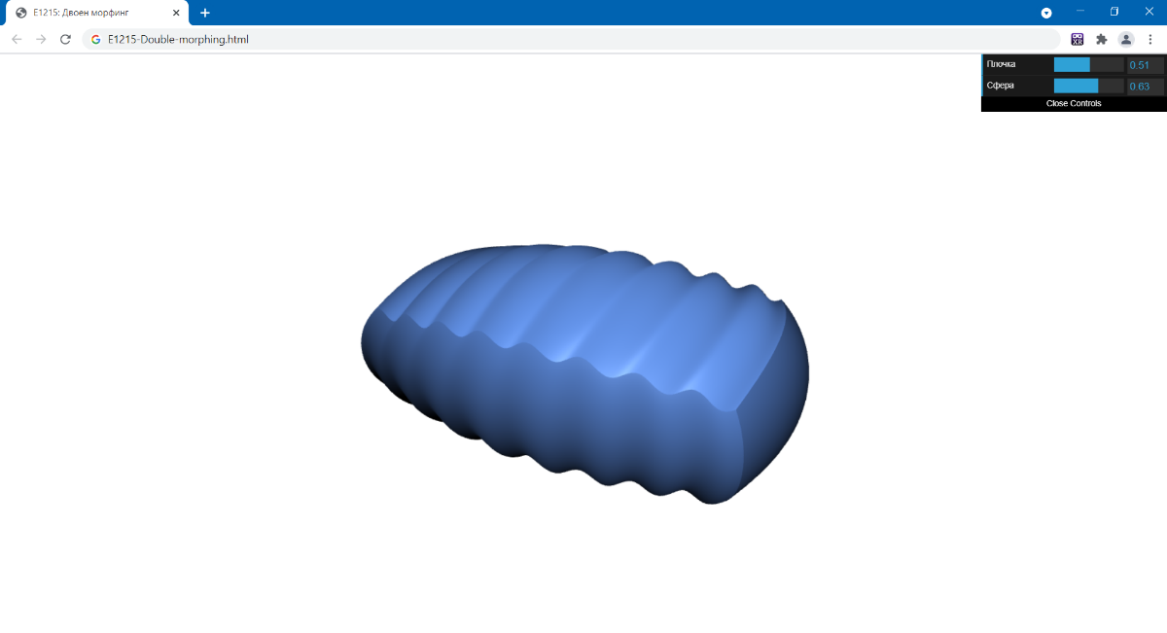
Резултат
Нещо като кюфте на грил

Slide 67
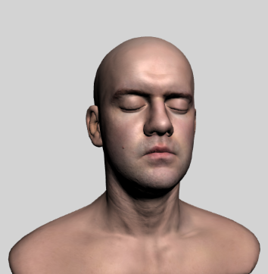
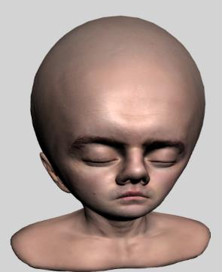
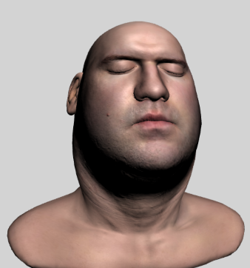
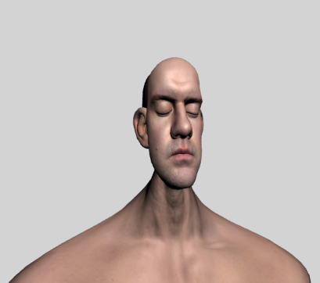
Морфинг на глава
Лий Пери Смит
Нека да го морфнем към сфера и от сфера

Slide 68
Моделът
Модел на глава на Лий Пери Смит с лиценз CC
Включен заедно с текстури в Three.js в папка examples\models\gltf\LeePerrySmith
Зареждането на геометрията с GLTFLoader.js от examples\js\loaders
Внимание
Зареждането е асинхронно
Изчакваме да завърши и едва тогава работим с геометрията

Slide 69
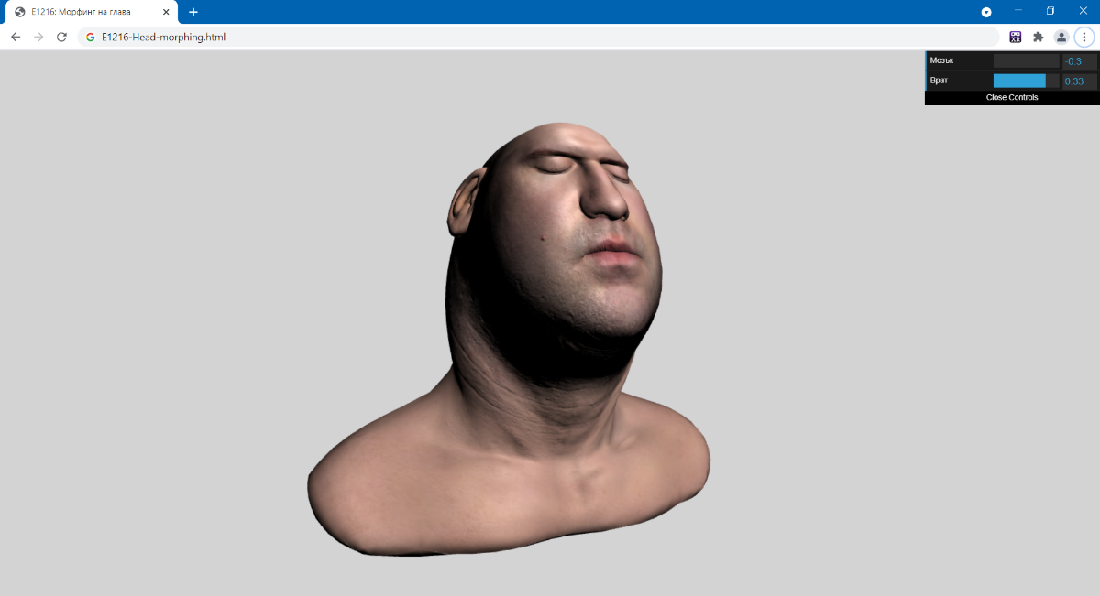

Slide 70
Въпроси и коментари

Slide 71
Край

